Slide 1
Economia Portuguesa:
evolução recente e perspetivas
Portuguese Economy: recent evolution and prospects
Gabinete de Estratégia e Estudos, Ministério da Economia
Research Office, Ministry of Economy
Novembro de 2019
November 2019
Notes:
Atualizado em abril 2019
(FA)

Slide 2
1
Projecções macroeconómicas
Economia Portuguesa: evolução recente e perspetivas
    2.1 Crescimento económico /Economic growth
    2.2 Competitividade Internacional /International Competitiveness
    2.3 Relações com o exterior /Foreign relationships
    2.4 Dívida por setor Institucional /Debt by Institutional sector
2

Slide 3
Enquadramento Internacional
International Framework
Projecções macroeconómicas /Macroeconomic Prospects
Previsões para os principais indicadores macroeconómicos (FMI)
Main macroeconomic indicators and forecasts
Notes:
DSAEP
Previsões finais
28-02

Slide 4
Enquadramento Internacional
International Framework
Perspetivas para a Economia Portuguesa /Prospects for the Portuguese Economy
Previsões para os principais indicadores macroeconómicos (BdP e MF)
Main macroeconomic indicators forecasts (BoP and MF)
Notes:
DSAEP
Previsões finais
28-02

Slide 5
  Portugal: Crescimento económico
Portugal: Economic growth
Emprego Total / Total Employment
Fonte/ Source: INE
Nota: Quebra de série em janeiro de 2011 devido a alteração metodológica sem retropolação
Note: Series break in January 2011 due to methodological change without retropolation.
Notes:
Temos dados desde 1998
Ficheiro: Gráficos_Apresentação Economia
EmpregoTotalSEC_Bil
4-4-2019

Slide 6
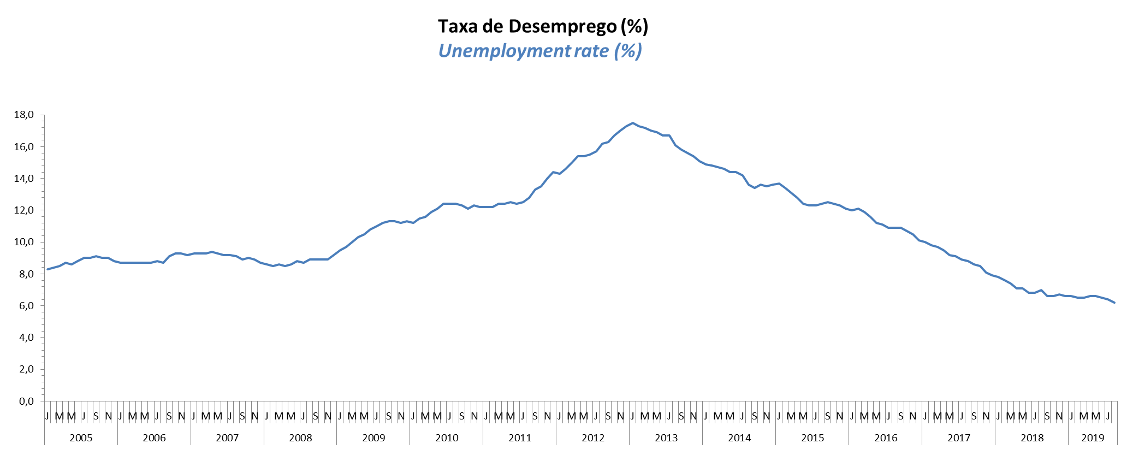
  Portugal: Crescimento económico
Portugal: Economic growth
Desemprego / Unemployment
Fonte/ Source: Eurostat
Nota: Quebra de série em janeiro de 2011 devido a alteração metodológica sem retropolação
Note: Series break in January 2011 due to methodological change without retropolation.
Notes:
Temos dados desde 1990
Ficheiro: Gráficos_Apresentação Economia
Folha: Gráfico_DesempSEC_Bil
4-4-2019

Slide 7
  Portugal: Crescimento económico
Portugal: Economic growth
Diferença entre salário horário real de indivíduos com o ensino secundário profissional e geral (%)
Real hourly wage gap between individuals with vocational and general high school (%)
A diferença salarial entre ensino secundário geral e profissional tem vindo a diminuir/ The pay gap between secondary and vocational education has been narrowing
Notes:
Pasta DSE
Ficheiro slides 25 e 33
Slide 25
9-4-2019

Slide 8
1
Projecções macroeconómicas
Economia Portuguesa: evolução recente e perspetivas
    2.1 Crescimento económico /Economic growth
    2.2 Competitividade Internacional /International Competitiveness
    2.3 Relações com o exterior /Foreign relationships
    2.4 Dívida por setor Institucional /Debt by Institutional sector
2

Slide 9
  Portugal: Crescimento económico
Portugal: Economic growth
Contributos para o crescimento do PIB /Contributions to GDP growth
Notes:
Ficheiro: Gráficos_Apresentação Economia
Folha: Contributos_PIBTrim_1
Atualizado em: 4-4-2019

Slide 10
  Portugal: Crescimento económico
Portugal: Economic growth
PIB, Indicador Coincidente Mensal (BdP), Indicador de Atividade Económica (INE)
GDP, Monthly Coincident Indicator (BdP), Indicator of Economic Activity (Statistics Portugal)
Notes:
Temos dados para o indicador coincidente desde jun.2003
Ficheiro: Gráficos_Apresentação Economia
Folha: Indicador Coincidente SEC_Bil
Atualizado em: 4-4-2019

Slide 11
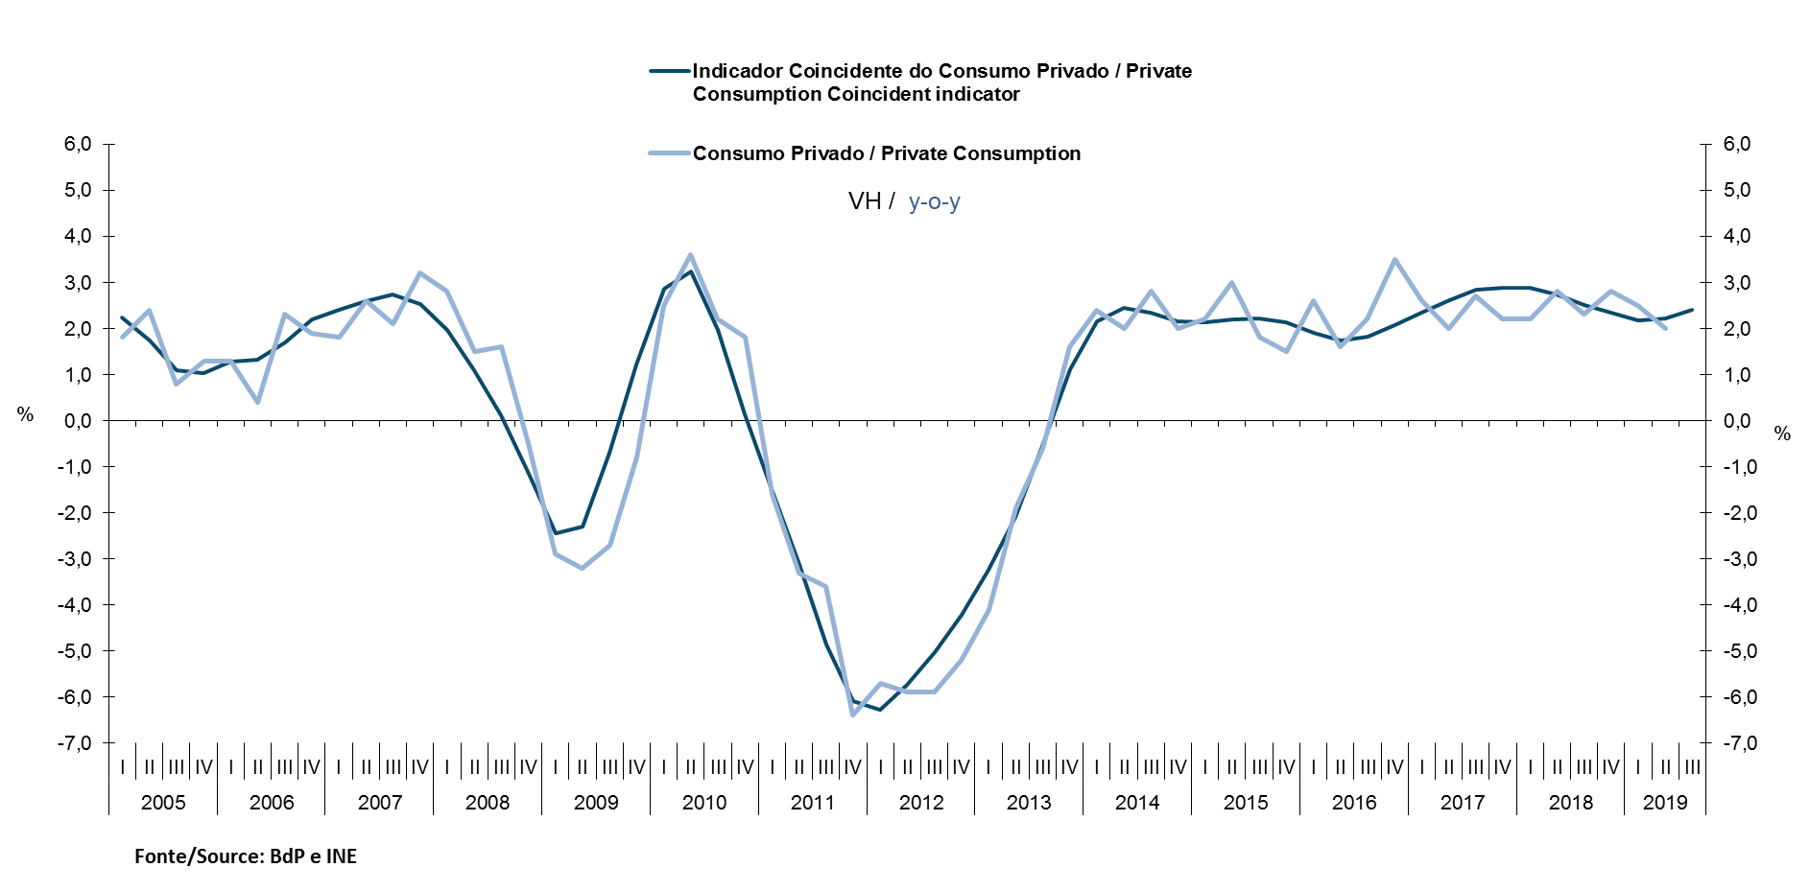
  Portugal: Crescimento económico
Portugal: Economic growth
Indicador coincidente do consumo Privado e Consumo Privado real
Private Consumption Coincident indicator and Real Private Consumption
Notes:
Temos dados desde Nov2014
Ficheiro: Gráficos_Apresentação Economia
Folha: IndCoincidenteConsPrivadoSE (2)
4-4-2019

Slide 12
  Portugal: Crescimento económico
Portugal: Economic growth
Investimento – Formação Bruta de Capital Fixo/ Investment - Gross Fixed Capital Formation
Fonte/ Source: INE
Notes:
Temos dados desde Set 2004
Ficheiro: Gráficos_Apresentação Economia
Folha: Ind_FBCF-mm3mSEC_Bil
4-4-2019

Slide 13
  Portugal: Crescimento económico
Portugal: Economic growth
Investimento – Formação Bruta de Capital Fixo / Investment - Gross Fixed Capital Formation
Notes:
DSE
Grf 13
4-4-2019

Slide 14
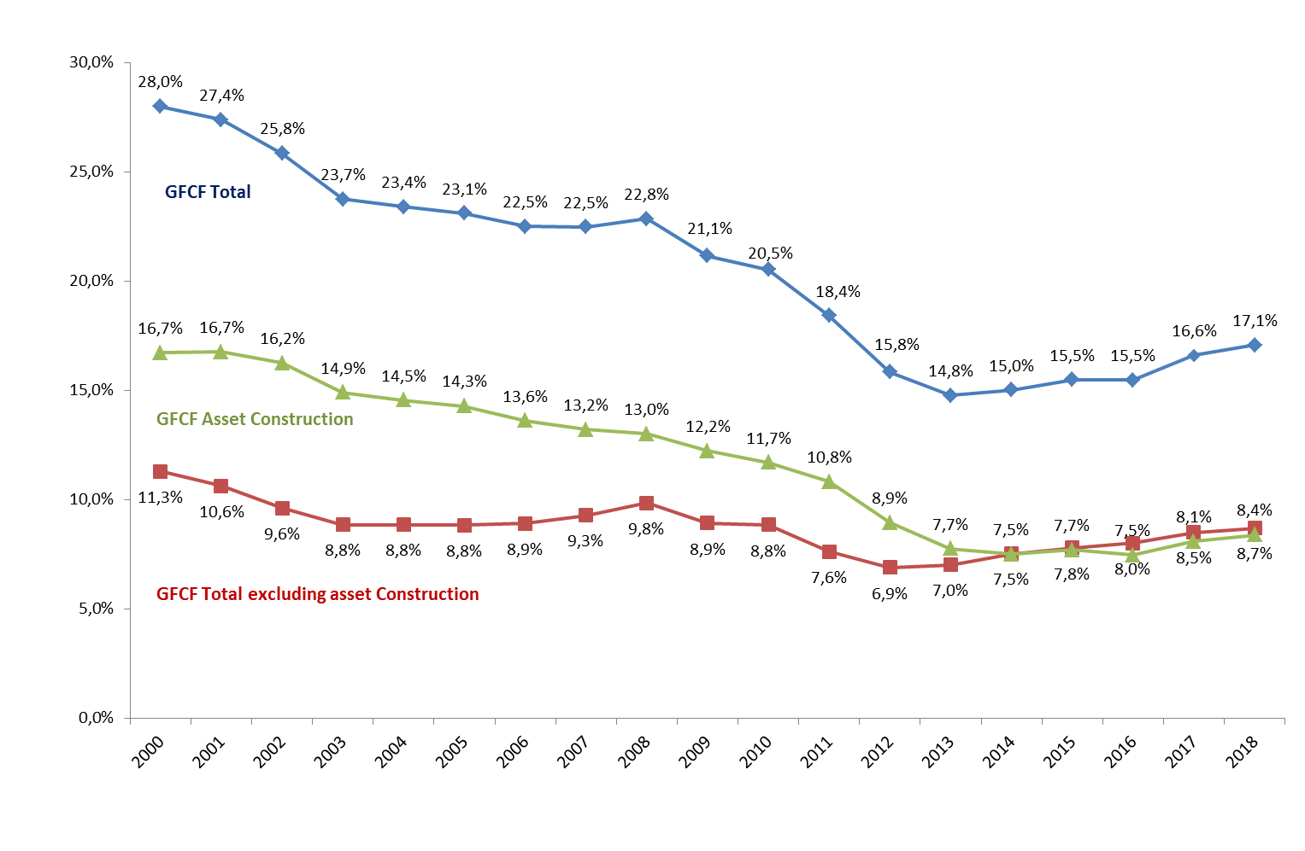
  Portugal: Crescimento económico
Portugal: Economic growth
Investimento – Formação Bruta de Capital Fixo / Investment - Gross Fixed Capital Formation
Após uma queda acentuada do Investimento, especialmente no setor Construção, a partir de 2014 tem-se assistido a uma ligeira recuperação; After a strong fall in investment, mainly due the construction sector, since 2014 there has been a slight recovery;
Fonte: INE / Source: Statistics Portugal
Notes:
DSE
Ficheiro: Slide 14 e Slide 15
Slide 14
4-4-2019

Slide 15
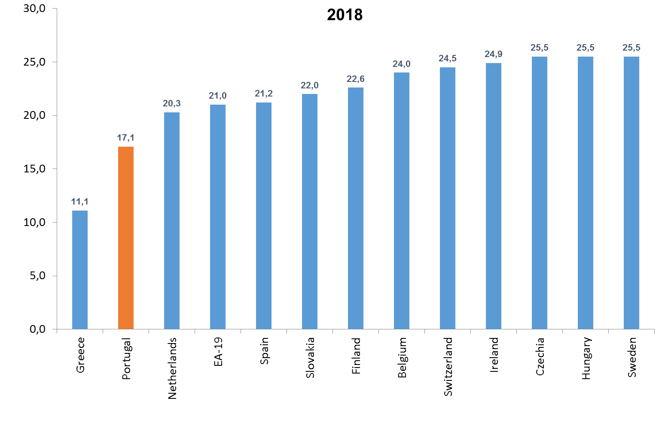
  Portugal: Crescimento económico
Portugal: Economic growth
Investimento – Formação Bruta de Capital Fixo, em % do PIB
Investment - Gross Fixed Capital Formation, % of GDP
Fonte/ Source: Eurostat
Notes:
DSE
Ficheiro: Slide 14 e Slide 15
Slide 15
4-4-2019

Slide 16
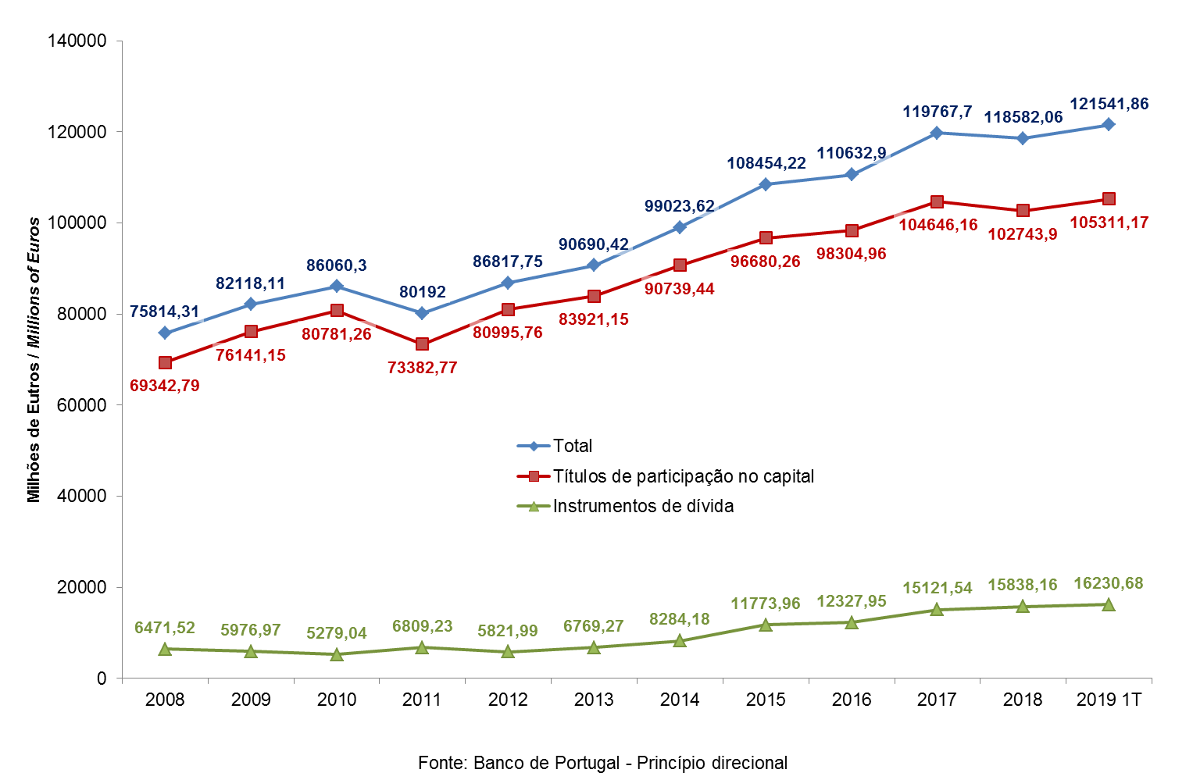
  Portugal: Crescimento económico
Portugal: Economic growth
Investimento Direto do Exterior (IDE), em Portugal, posições em fim de período
Flows of Foreign Direct Investment (FDI), in Portugal, end-of-period balance
Notes:
Pasta DSE
Slide17_stocks
4-4-2019

Slide 17
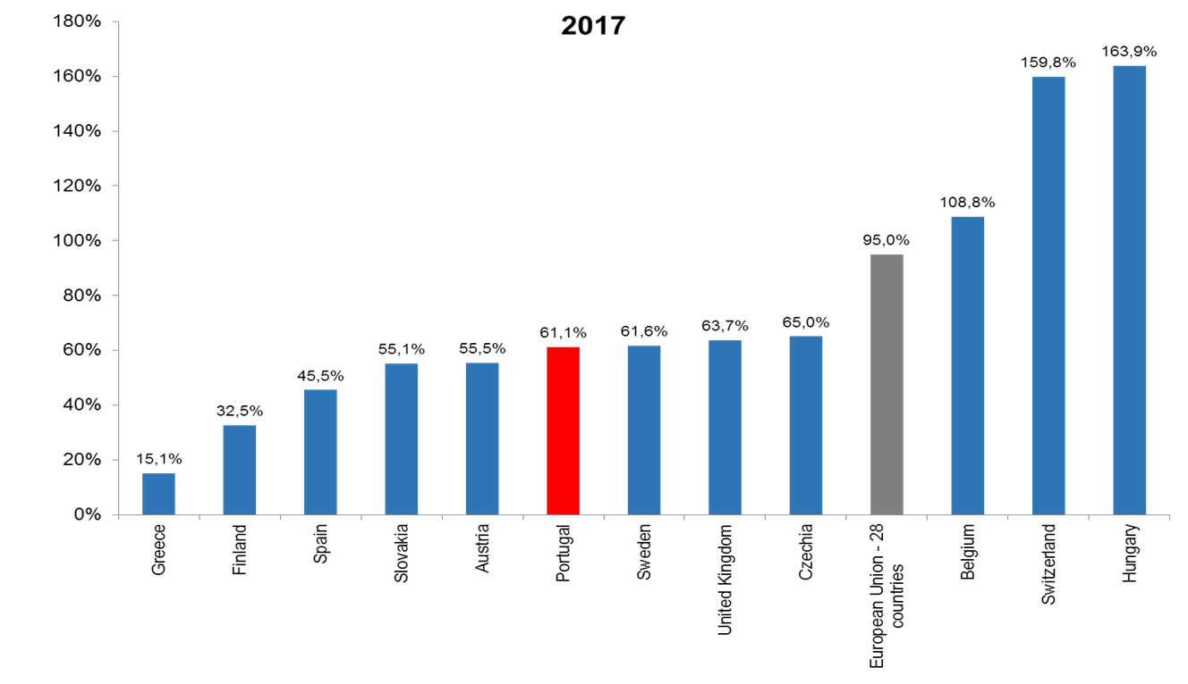
  Portugal: Crescimento económico
Portugal: Economic growth
Investimento – Stock de IDE / Investment – FDI stock
Peso dos valores líquidos de IDE no PIB nominal (preços correntes em euros)
Weight of net values in nominal GDP (current prices in euros)
Fonte/ Source: Eurostat
Notes:
Pasta DSE
Ficheiro: Slide 18
8-4-2019

Slide 18
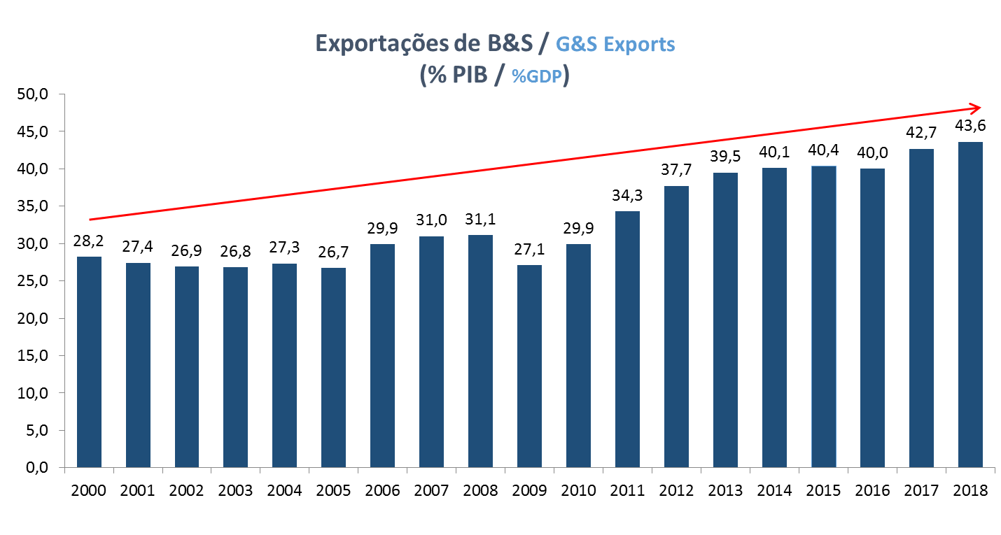
  Portugal: Crescimento económico
Portugal: Economic growth
Exportações de bens e serviços - valores nominais
Exports of goods and services – nominal values
Fonte/ Source: Eurostat
Notes:
Pasta DSE
Slide 19 e 21
8-4-2019

Slide 19
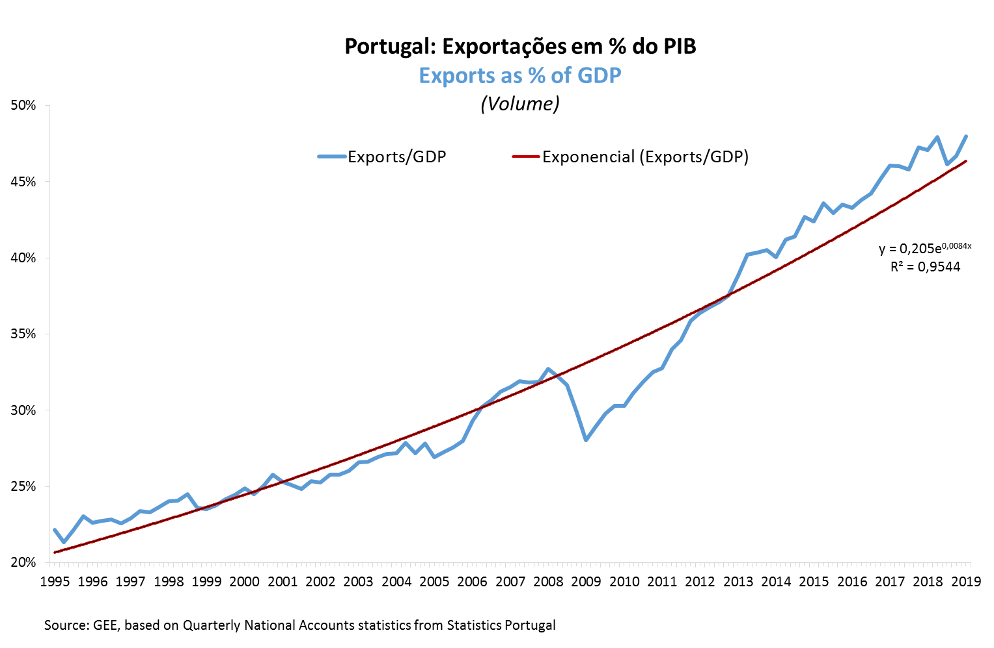
  Portugal: Crescimento económico
Portugal: Economic growth
Exportações de bens e serviços - valores nominais /
Exports of goods and services – nominal values
Notes:
Pasta DSE
Slide 19 e 21
8-4-2018

Slide 20
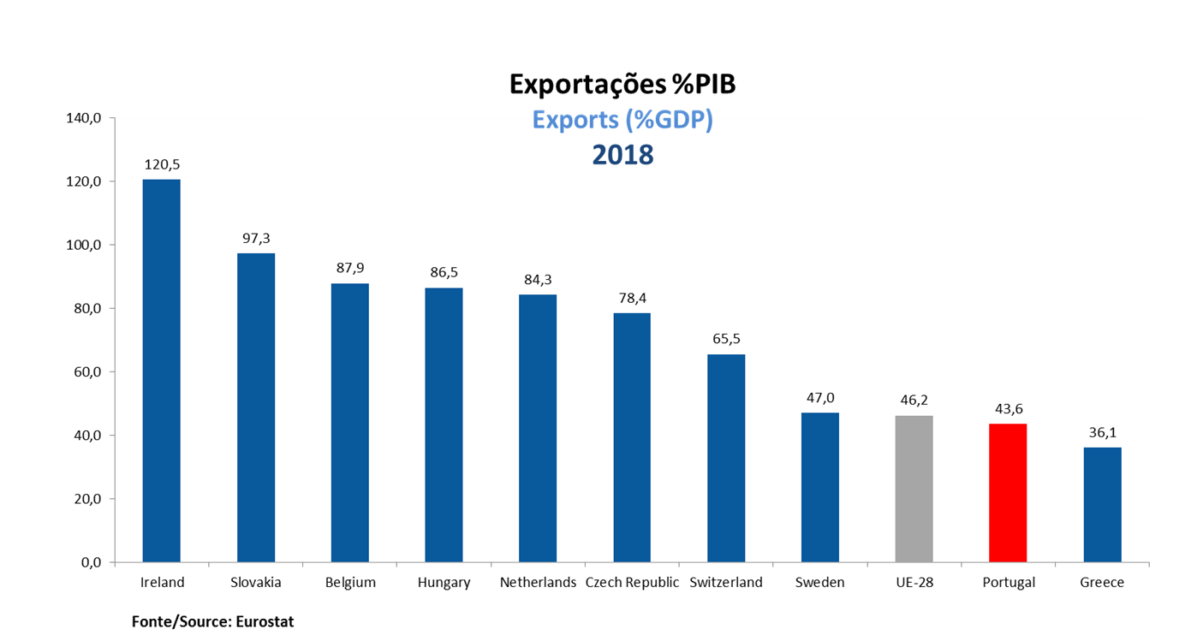
  Portugal: Crescimento económico
Portugal: Economic growth
Exportações em % do PIB / Exports in % of GDP
A performance das exportações portuguesas tem registado uma evolução positiva mas permanece aquém de países com dimensão semelhante. / Portuguese exports have been growing but remain below countries with similar size
Notes:
Pasta:DSE
Ficheiro: slide 22
03-08-2018

Slide 21
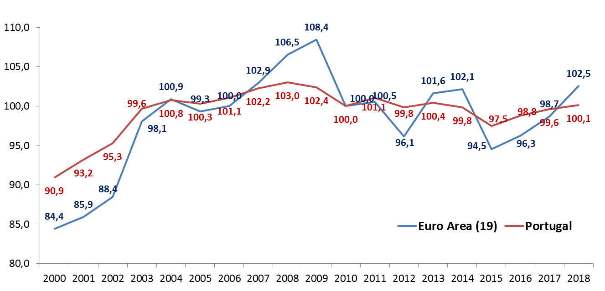
  Portugal: Competitividade internacional
Portugal: International competitiveness
Taxa de câmbio efetiva real (baseada no IPC) / Real Effective Exchange Rate (CPI based)
A taxa de câmbio baseada no IPC das economias desenvolvidas tem vindo diminuir desde 2009/ The CPI rate of developed economies has been decreasing since 2009
Fonte/ Source: Eurostat; Nota: Index 2010=100. As estimativas referem-se a 37 parceiros comerciais. As descidas no índice (2010=100) refletem um aumento na competitividade, enquanto um aumento mostram uma perda da mesma. Países no índice: UE28, Austrália, Canadá, Japão, México, Nova Zelândia, Noruega, Suíça, Turquia e EUA. Note: Index 2010=100. Estimates concerning 37 trading partners. Decreases in the index (2010=100) reflects a gain in competitiveness, while an increase shows a loss in competitiveness. Countries in the index: EU28, Australia, Canada, Japan, Mexico, New Zealand, Norway, Switzerland, Turkey and USA.
Notes:
Ficheiro slides 30 31
Slide 30
9-4-2019

Slide 22
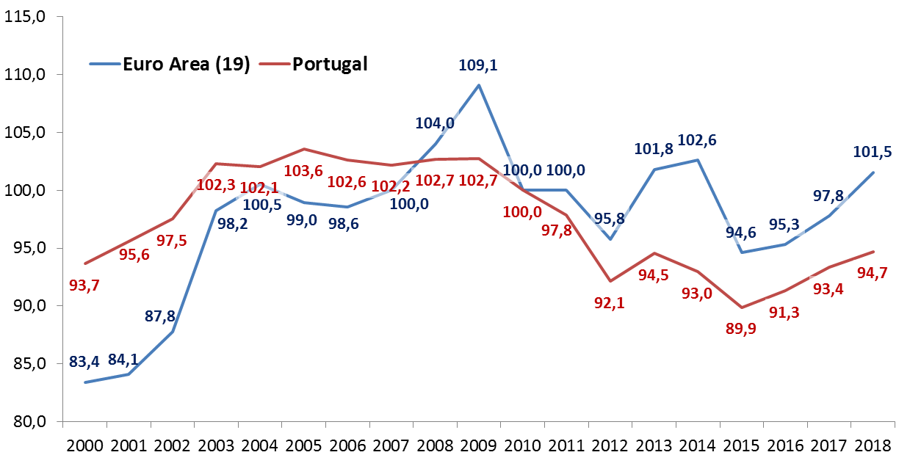
  Portugal: Competitividade internacional
Portugal: International competitiveness
Taxa de câmbio efetiva real (baseada nos CTUPs) / Real Effective Exchange Rate (ULC based)
A taxa de câmbio baseada nos CTUPs diminuiu significativamente desde 2009 / ULC based REER decreased significantly since 2009
Fonte/ Source: Eurostat Nota: As estimativas referem-se a 37 parceiros comerciais. As descidas no índice (2010=100) refletem um aumento na competitividade, enquanto um aumento mostram uma perda da mesma. Países no índice: UE28, Austrália, Canadá, Japão, México, Nova Zelândia, Noruega, Suíça, Turquia e EUA./ Note: Index 2010=100. Estimates concerning 37 trading partners. Decreases in the index (2010=100) reflects a gain in competitiveness, while an increase shows a loss in competitiveness. Countries in the index: EU28, Australia, Canada, Japan, Mexico, New Zealand, Norway, Switzerland, Turkey and USA.
Notes:
Ficheiro slides 30 31
Slide 31
9-4-2019

Slide 23
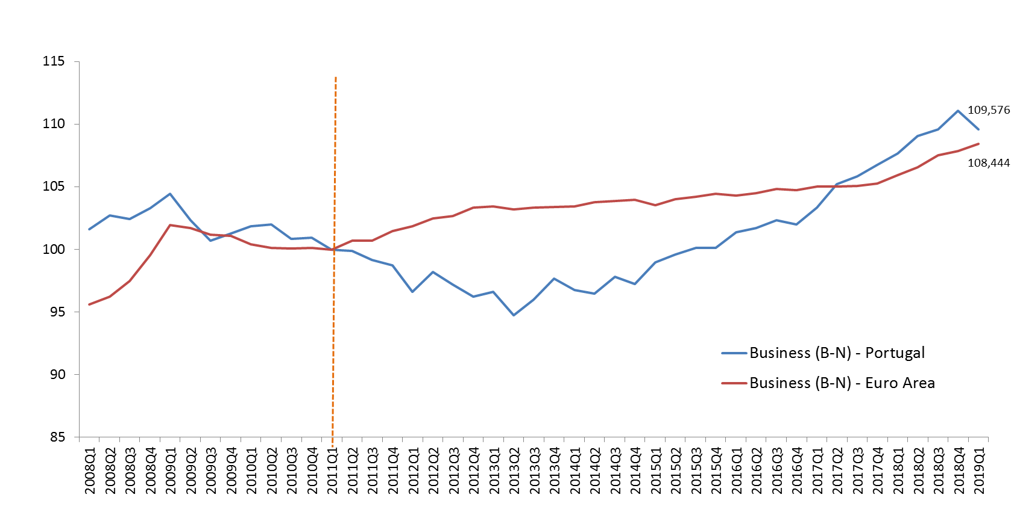
  Portugal: Competitividade internacional
Portugal: International competitiveness
Custos Unitários dos Trabalho – PT e EA / Unit Labour Costs – PT and EA
Apesar da diminuição verificada no primeiro trimestre de 2019, as empresas portuguesas estão a ganhar competitividade através da melhoria da produtividade laboral. / Despite a small reduction in the first quarter of 2019, Portuguese firms are gaining competitiveness through the improvement of labour productivity.
  (ULC: 2011q1=100)
Fonte/ Source: Eurostat. Nota: PT, Dados corrigidos da sazonalidade; EU19, Dados corrigidos da sazonalidade e adaptados aos dias úteis. Note: PT, Seasonally adjusted data; EA19, Seasonally adjusted and adjusted data by working days.
Notes:
Pasta DSE
Ficheiro slides 25 e 33
9-4-2019

Slide 24
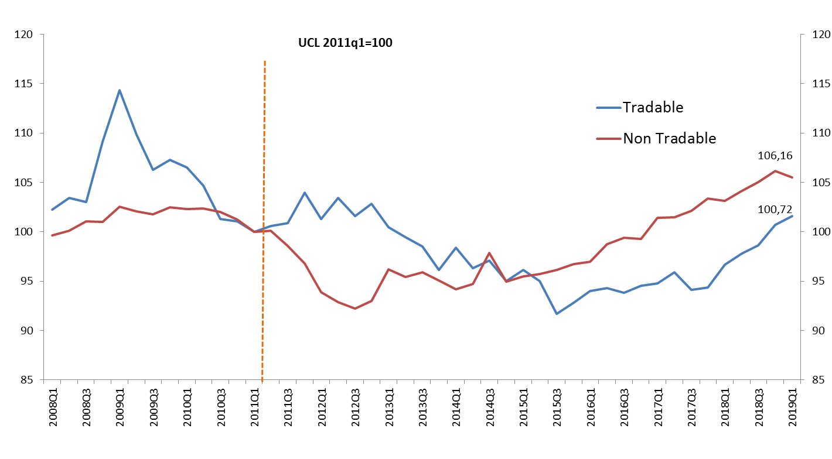
  Portugal: Crescimento económico
Portugal: International competitiveness
Custos Unitários do Trabalho – Transacionáveis e Não Transacionáveis
Unit Labour Costs – Tradables and Non Tradables
Fonte / Source: Eurostat. Dados corrigidos da sazonalidade / Seasonally adjusted data.
Nota: Setores Transacionáveis: Secções A e indústrias transformadoras (NACE 01 até NACE 33) da NACE Rev2; Setores não transacionáveis: Seções B, D, E , F (outras indústrias excluindo as transformadoras), G, H,I, K, L, N e R da NACE Rev2. Note: Tradable Sectors: Sections A and manufacturing industries (from NACE 01 to NACE 33) from NACE Rev2; Non tradable sectors: Sections B, D, E , F (other industries excluding manufacturing), G, H,I, K, L, N and R from NACE Rev2.
Notes:
Pasta DSE
Ficheiro slides 25 e 33
Slide 25
9-4-2019

Slide 25
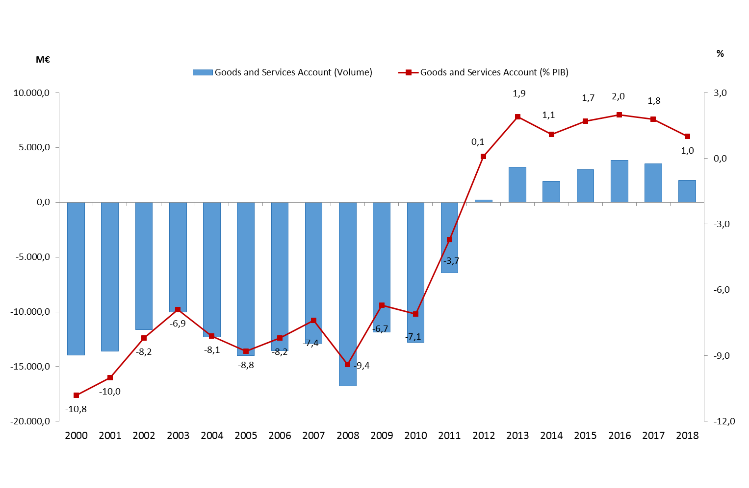
  Portugal: Relações com o exterior
Portugal: Foreign relationships
Balança Comercial:/Trade Balance:
Evolução da Balança de Bens e Serviços / Development of Balance of goods and services
Fonte/ Source: BdP
Notes:
Pasta DSE
Slide 35
10-4-2019

Slide 26

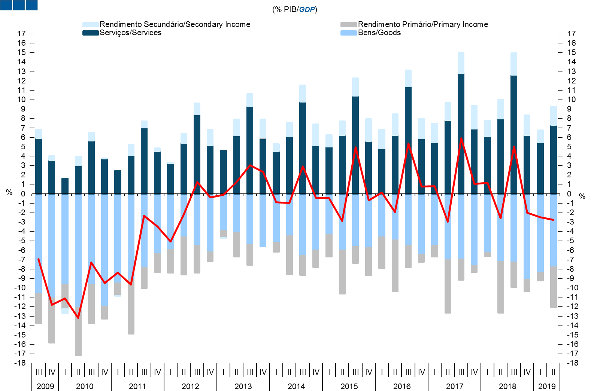
  Portugal: Relações com o exterior
Portugal: Foreign relationships
Balança de Pagamentos – Balance of payments
Fonte/ Source: BdP
Nota: PIB ajustado de sazonalidade/ Note: Seasonally adjusted GDP
Notes:
Temos dados desde 1999
Ficheiro: Gráficos_Apresentação Economia
Folha: G_BCC_SEC_Bil
4-4-2019

Slide 27
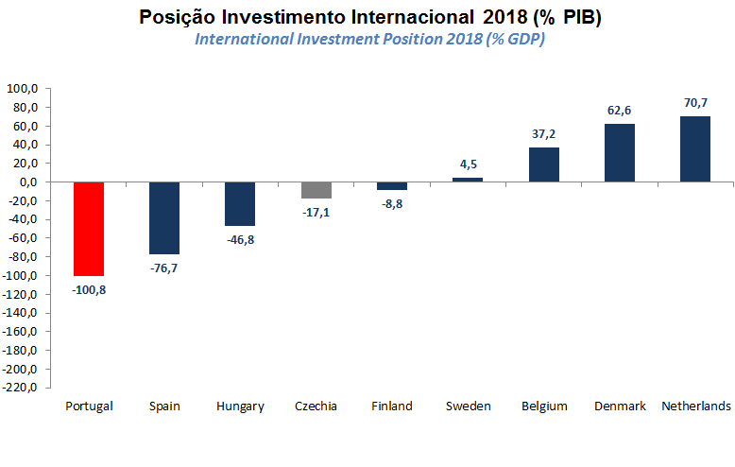
  Portugal: Relações com o exterior
Portugal: Foreign relationships
Dívida externa líquida – Posição Investimento Internacional 2018 (% do PIB) / Net external debt - International Investment Position 2018
Apesar do ajustamento, a dívida externa continua elevada./ Despite the adjustment, external debt remains high
Fonte/ Source: Eurostat
Nota: PII ou Dívida líquida / Note: IIP or Net Debt
Notes:
Pasta: DSE
Ficheiro: slide 38
9-4-2019

Slide 28
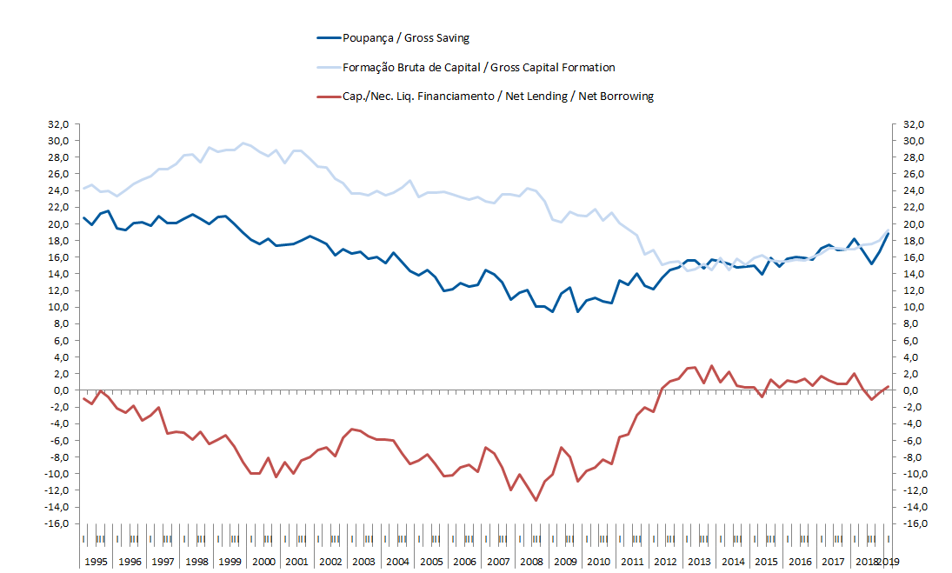
  Portugal: Relações com o exterior
Portugal: Foreign relationships
Capacidade/ Necessidade líquida de financiamento da Economia Portuguesa (% PIB)
Net Lending/Net Borrowing position of the Portuguese Economy - % of GDP
Fonte/ Source: INE
Nota: Dados ajustados de sazonalidade, exceto para as Transferências de Capital Recebidas do Resto do Mundo. / Note: Seasonally adjusted data, except for Capital Transfers from Rest of the World.
Notes:
Ficheiro: Gráficos_Apresentação Economia
G_PoupançaFBCNLF%PIB_SEC_Bil
9-4-2019

Slide 29

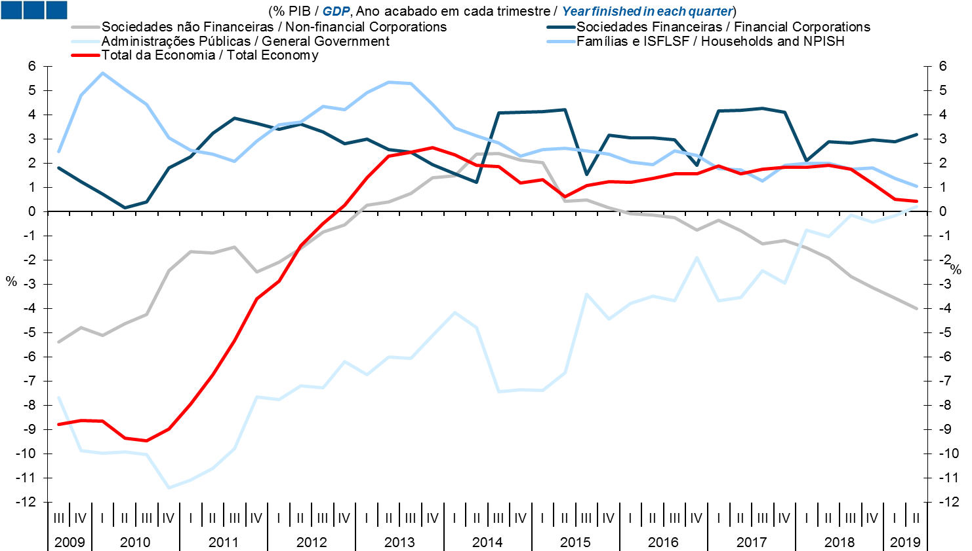
  Portugal: Dívida por setor institucional
Portugal: Debt by institutional sector
Fonte/Source: INE
Notes:
Temos dados desde 2000
Ficheiro: Gráficos_Apresentação Economia
Folha: G_CNLF_%PIB_MM4_SEC_Bil
9-4-2019

Slide 30

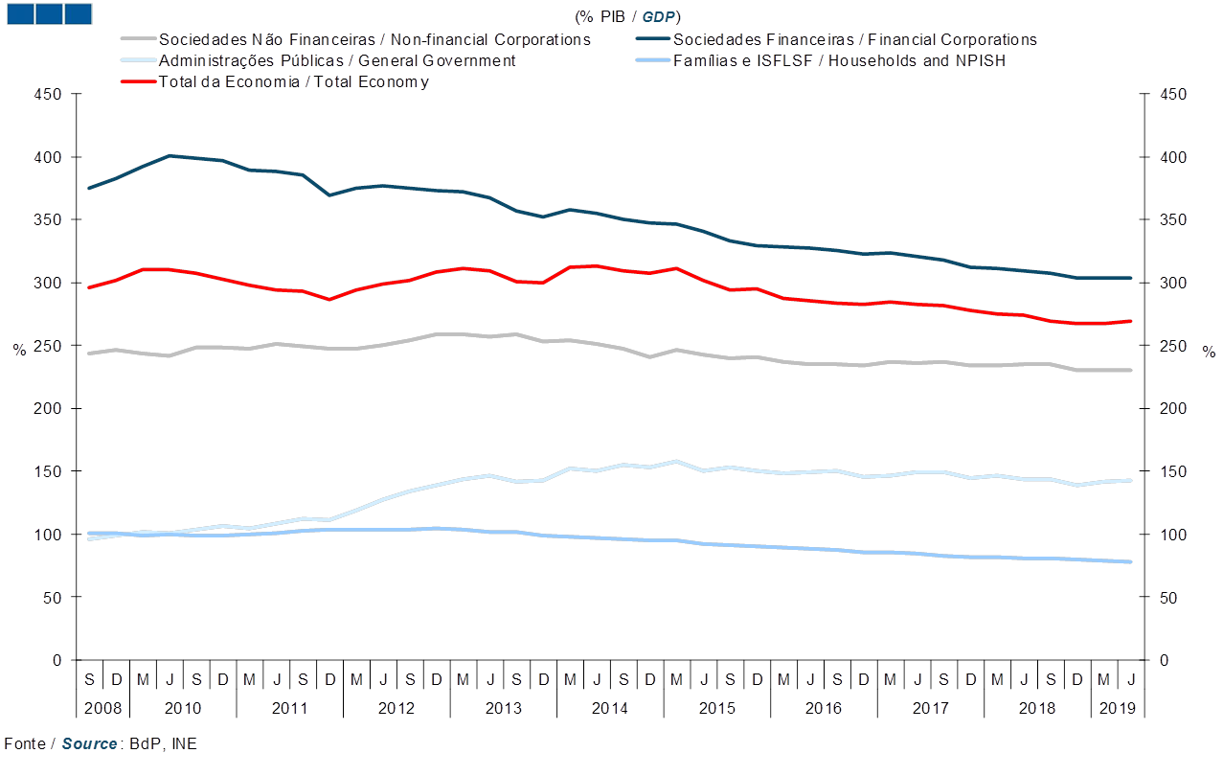
  Portugal: Dívida por setor institucional
Portugal: Debt by institutional sector
Fonte/ Source : BdP, INE
Nota: Dívida Bruta inclui todos os passivos/Note: Gross debt includes all liabilities
Notes:
Temos dados desde 2000
Ficheiro: Gráficos_Apresentação Economia
Folha: G_Dívida_Bruta_SI_%PIB_Trim_Bil
9-4-2019

Slide 31
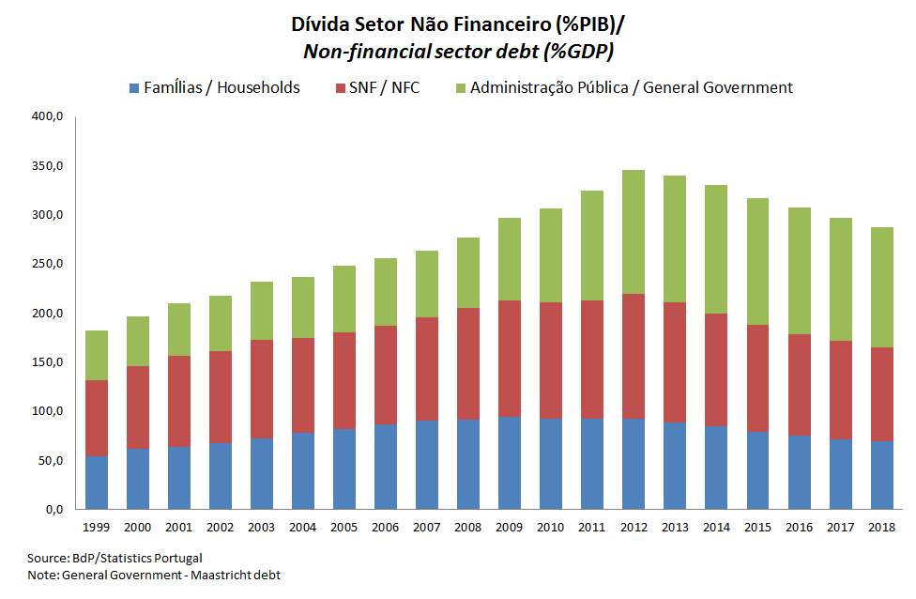
  Portugal: Dívida por setor institucional
Portugal: Debt by institutional sector
Dívida do Setor não financeiro / Non-financial sector Debt
Os títulos da dívida pública e privada cresceram desde 1995 para um máximo histórico de cerca de 350%, recuando apenas depois de 2012; No final de 2017, o rácio dívida pública / PIB atingiu 124,8 % (129 % do PIB em 2016). Os dados para 2018 apontam para uma diminuição da dívida pública para os 121,5%. Public and private debt stocks grew since 1995 to a historical maximum of circa 350%, only receding after 2012; At the end of 2017, the public debt-GDP ratio reached 124.8% (129 % of GDP in 2016). Data for 2018 show a decline of public debt to 121.5%.
Notes:
Pasta DSAEP
Ficheiro: Slide 43 e 49 dívida
10-4-2019

Slide 32
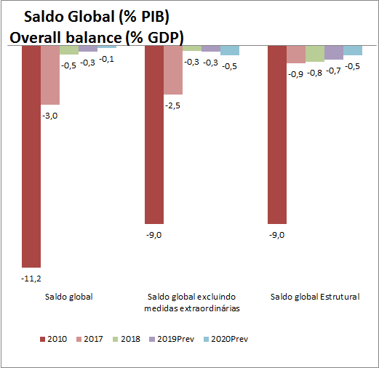
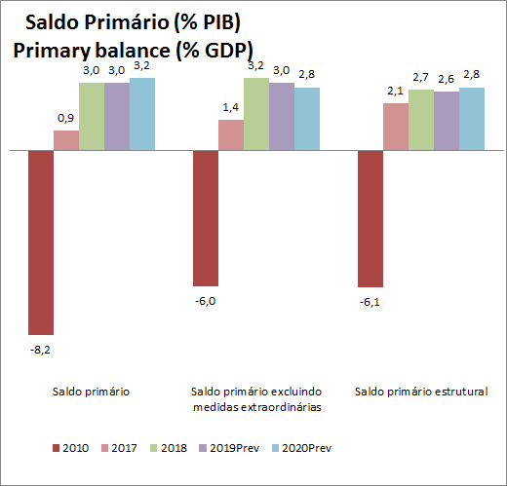
  Portugal: Dívida por setor institucional
Portugal: Debt by institutional sector
Setor Público / Public Sector
Ajustamento orçamental muito significativo mas ainda insuficiente. Very significant fiscal adjustment but still insufficient.
Fonte/ Source: Ministério das Finanças/Ministry of Finance
Nota: 2019 e 2020– Previsão / Note: 2019 e 2020 - Projection
Notes:
Pasta DSE
Slide 44
10-4-2019

Slide 33
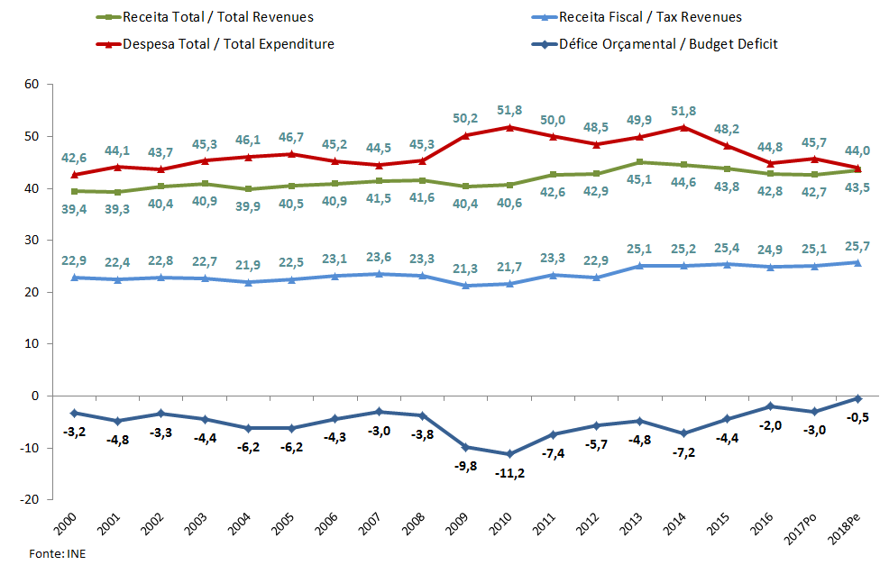
  Portugal: Dívida por setor institucional
Portugal: Debt by institutional sector
Setor Público/ Public Sector
A redução verificada da Despesa Total (% do PIB) constitui o principal contributo para a evolução positiva do défice orçamental desde 2014. / Since 2014 the budget deficit has been decreasing mainly due to a decrease in the Total Expenditure (%GDP).
Fonte/ Source: INE
Notes:
Pasta DSE
Slide 45 e 46
9-4-2019

Slide 34
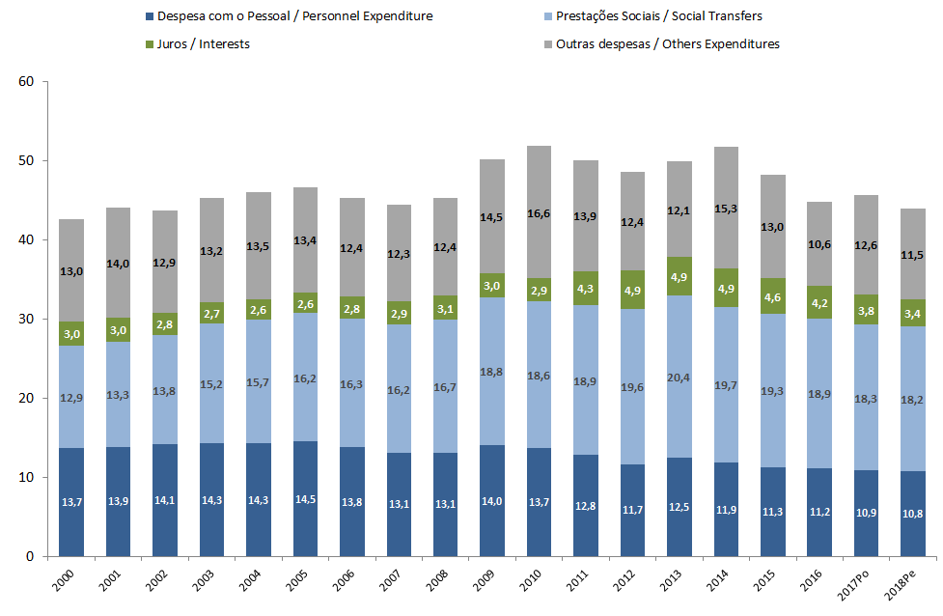
  Portugal: Dívida por setor institucional
Portugal: Debt by institutional sector
Setor Público - Despesa total do Estado (% do PIB) / Public Sector - Total government expenditure (% of GDP)
Fonte/ Source: INE
Notes:
Pasta DSE
Slide 46
9-4-2019

Slide 35
Obrigado!
Thanks!

